Slide 1
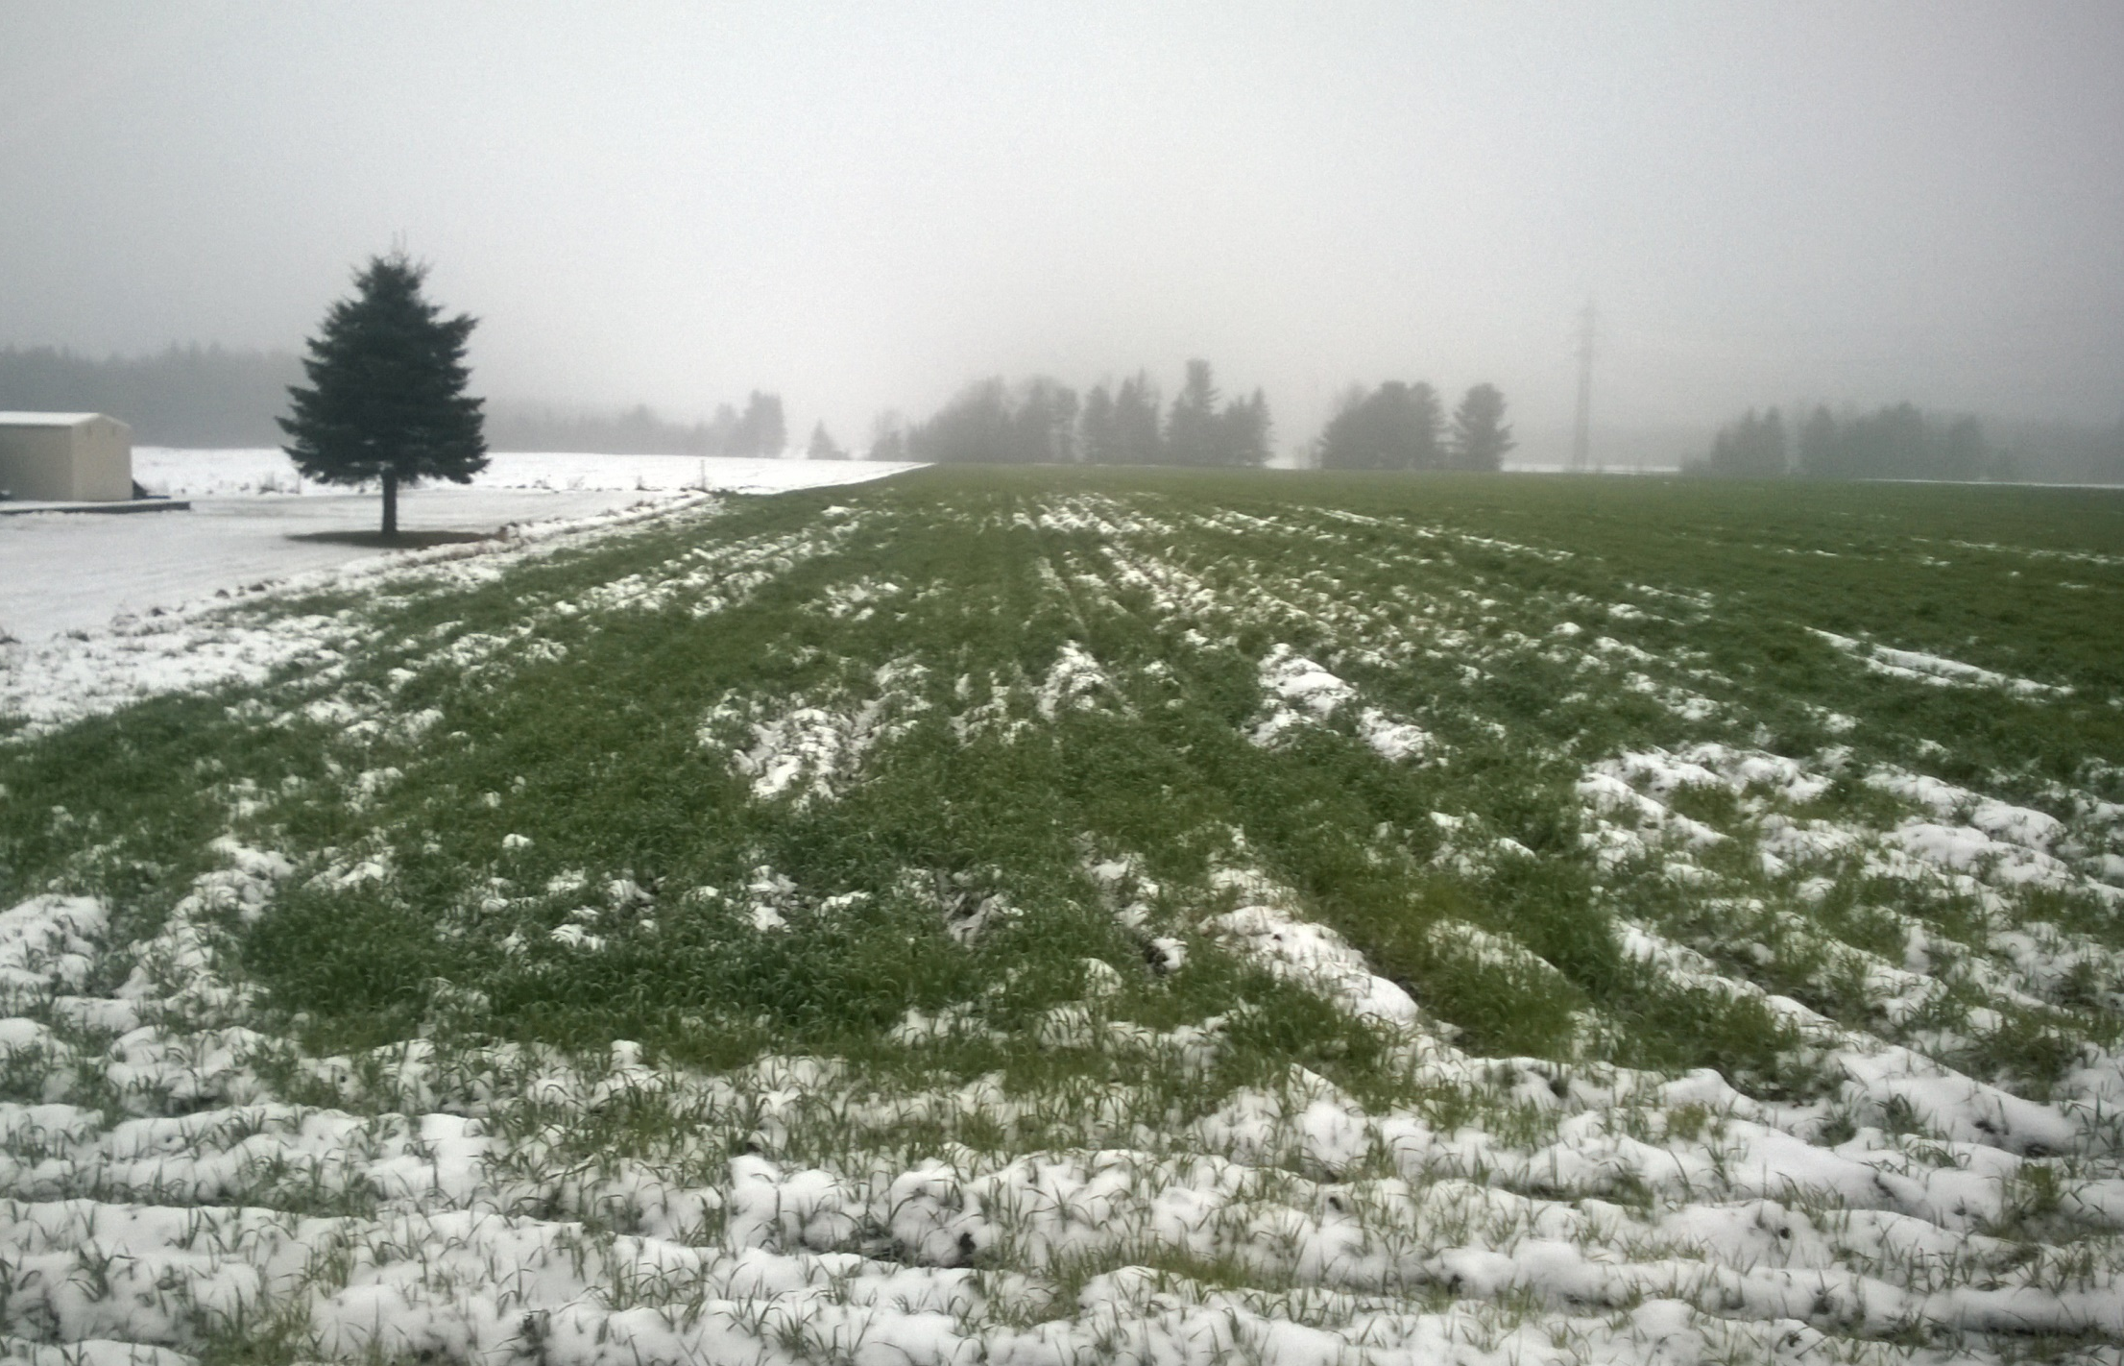
Couvert en hiver!
Concours de cultures de couverture
Les résultats
15 décembre 2016
Bruce Gélinas, agronome
Direction régionale de la Mauricie
Ministère de l’Agriculture, des Pêcheries et de l’Alimentation

Slide 2
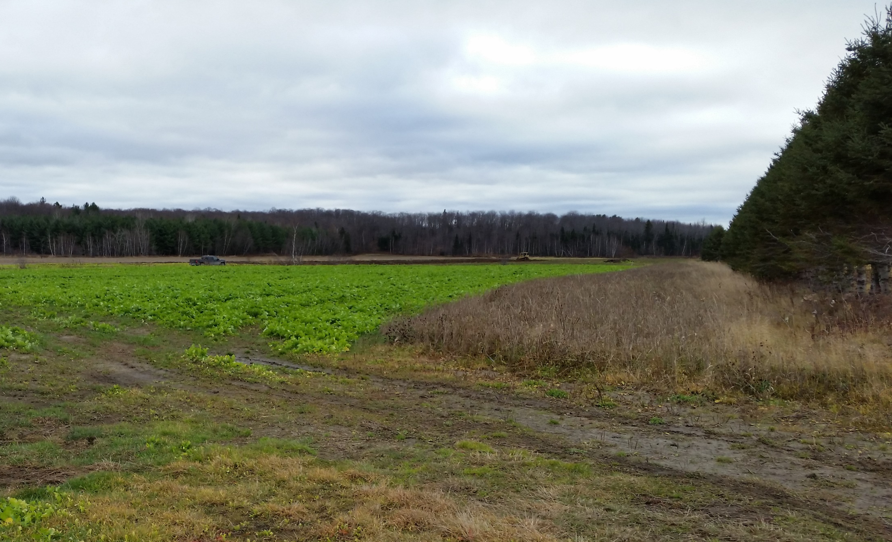
Concours
« Couvert en hiver! »
Clientèle: Producteurs agricoles de la Mauricie
Objectif: Garder les sols couverts durant l’hiver
Moyen: Engrais verts à la dérobée. Laissés tout l’hiver.
Prix: Chèques-cadeaux applicables dans des auberges de la Mauricie

Slide 3

Partenaires financiers

Slide 4
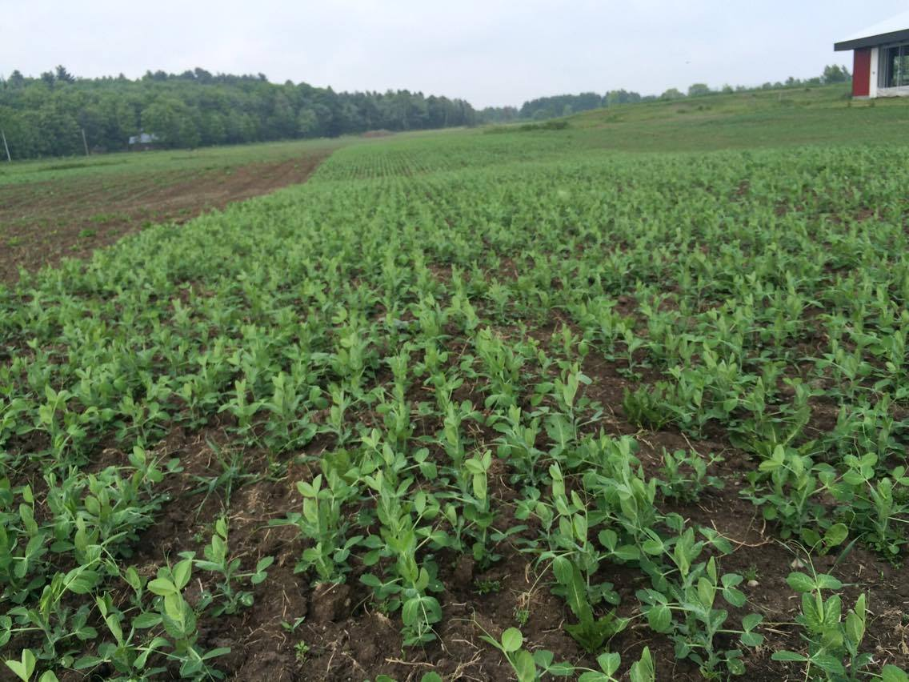


Organisation

Slide 5
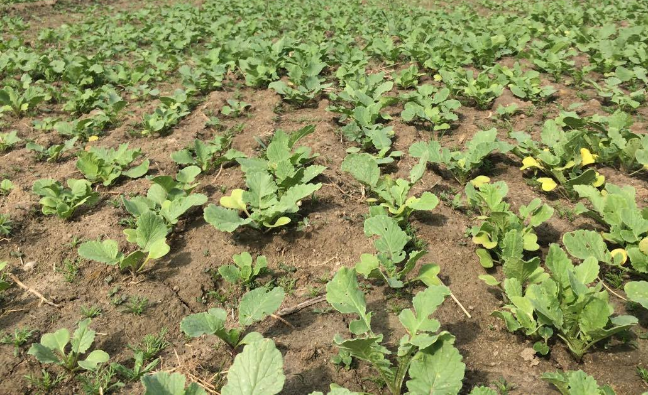
Participation
  13 inscriptions
    2 n’ont pas semé
  11 champs à évaluer

Slide 6
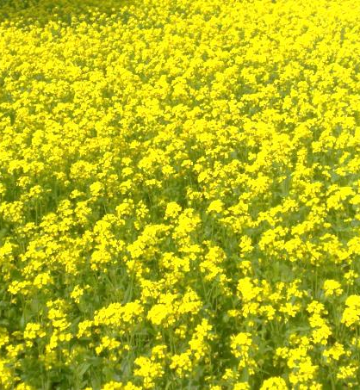
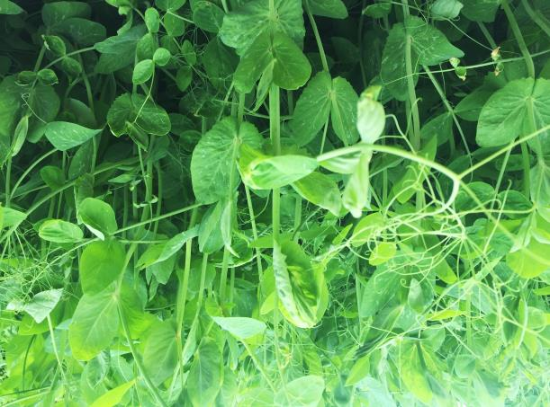
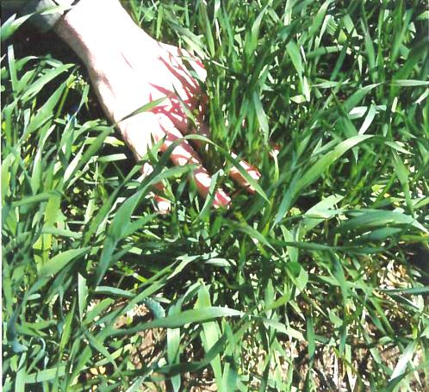
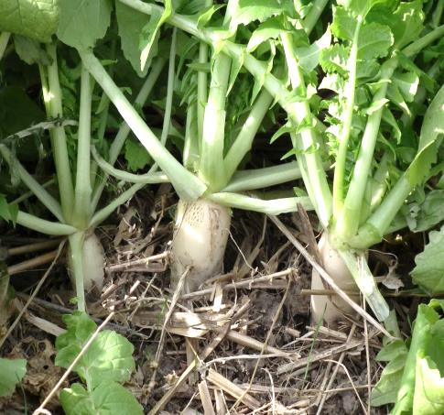
Engrais vert à la dérobée?
Implantée après la culture principale
Il reste encore de la chaleur utilisable
  15 avril – 15 août : 1300 degrés-jours
  15 août – 31 octobre 650 degrés-jours
Moutarde
Pois
Céréale
Radis

Slide 7
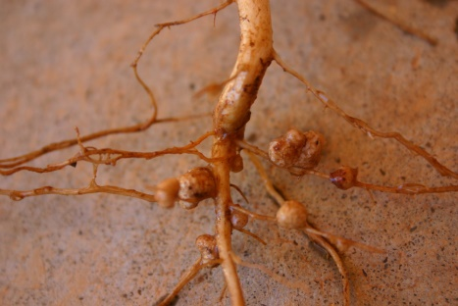
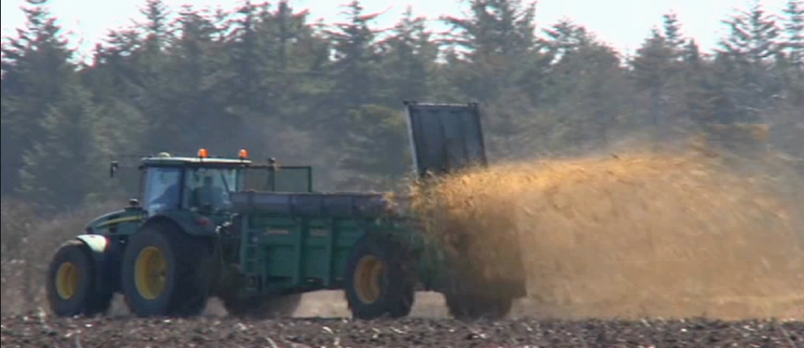
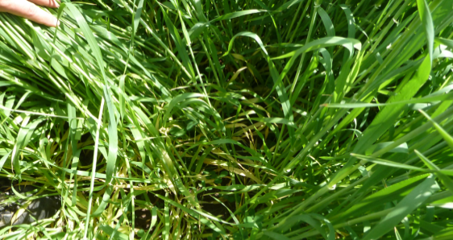
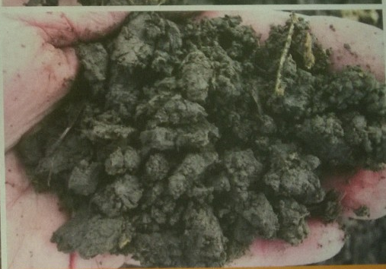
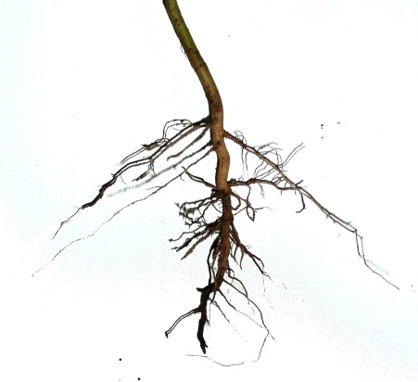
Que faire avec la chaleur résiduelle?
De l’azote
De l’ombrage
De la glomaline
Des racines

Slide 8
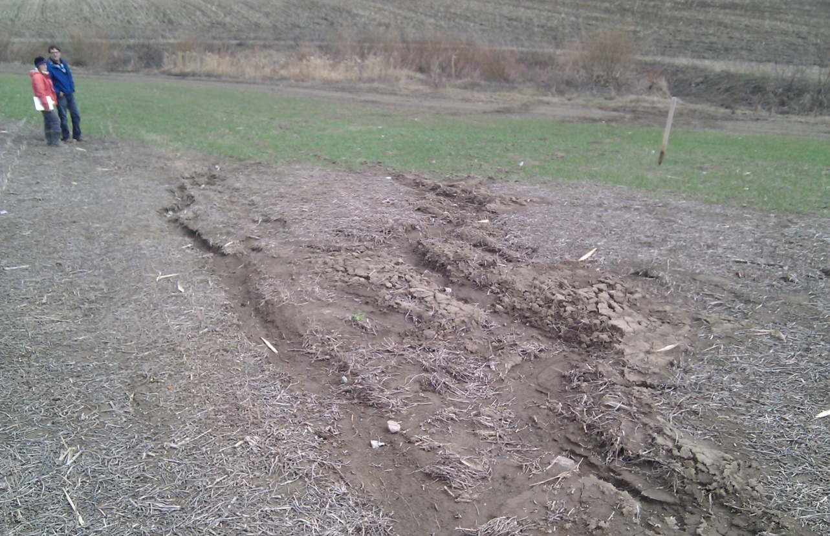
Des racines
De l’érosion!
Pas d’érosion….
De l’érosion

Slide 9
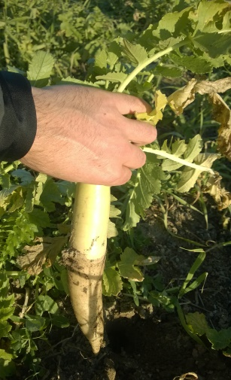
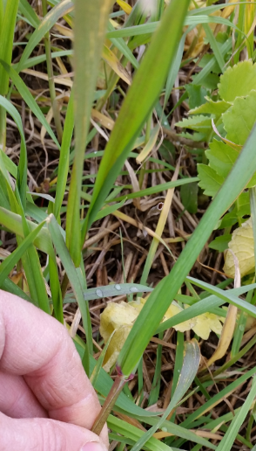
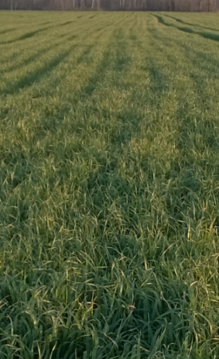
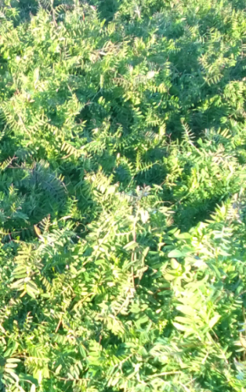
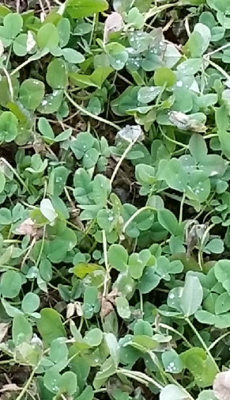
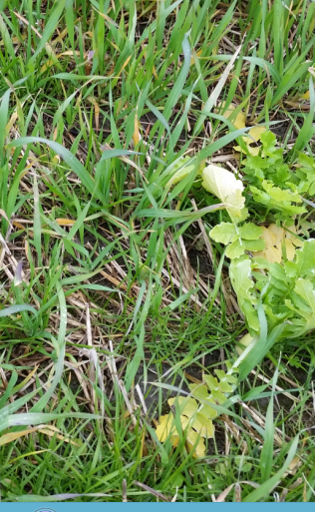
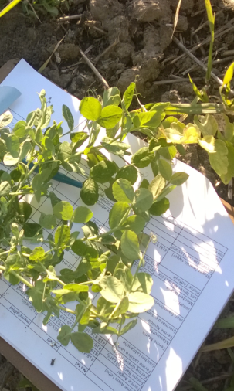
Les participants ont semé…
radis | orge | avoine | vesce velue | trèfle | raygrass | pois
6 | 2 | 6 | 1 | 2 | 1 | 2
En mélange | Pur
8 | 3

Slide 10
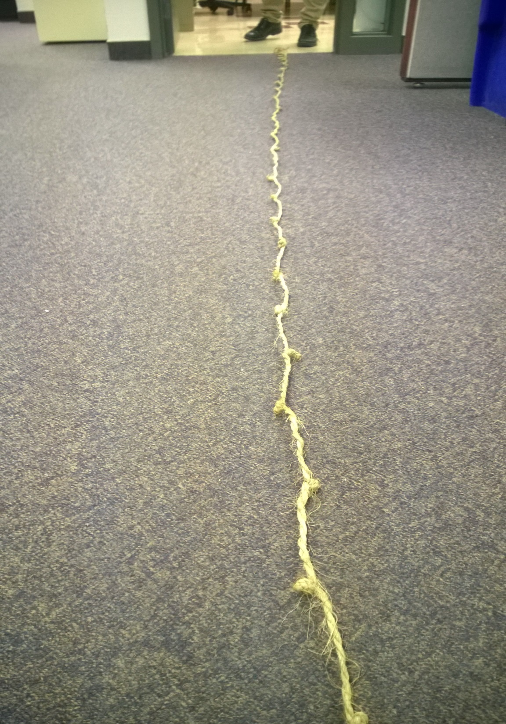
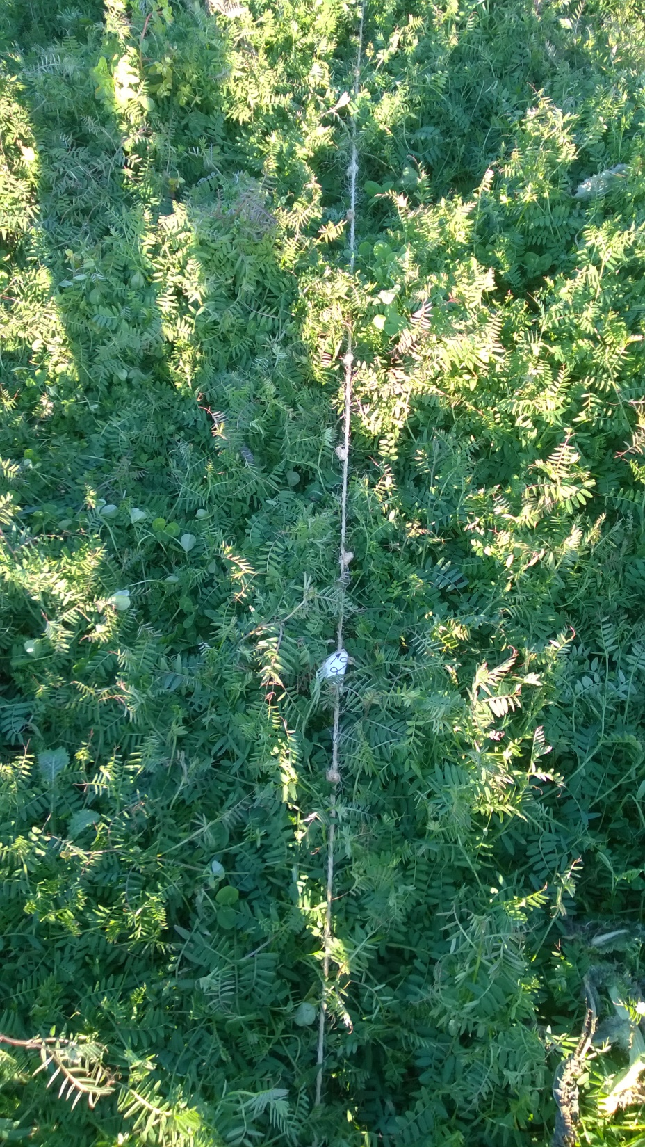
Détermination des gagnants
Méthode de la corde
  25 pieds avec 50 nœuds
  1 interception avec engrais vert = 1 point
  Moyenne de 5 comptes pris au hasard dans le champ
Max 50 points
Ramené en %

Slide 11
Et les gagnants sont…

Slide 12
3e prix – 200$ Auberge du Lac St-Pierre
Ferme Auger inc.
95% de couverture

Slide 13
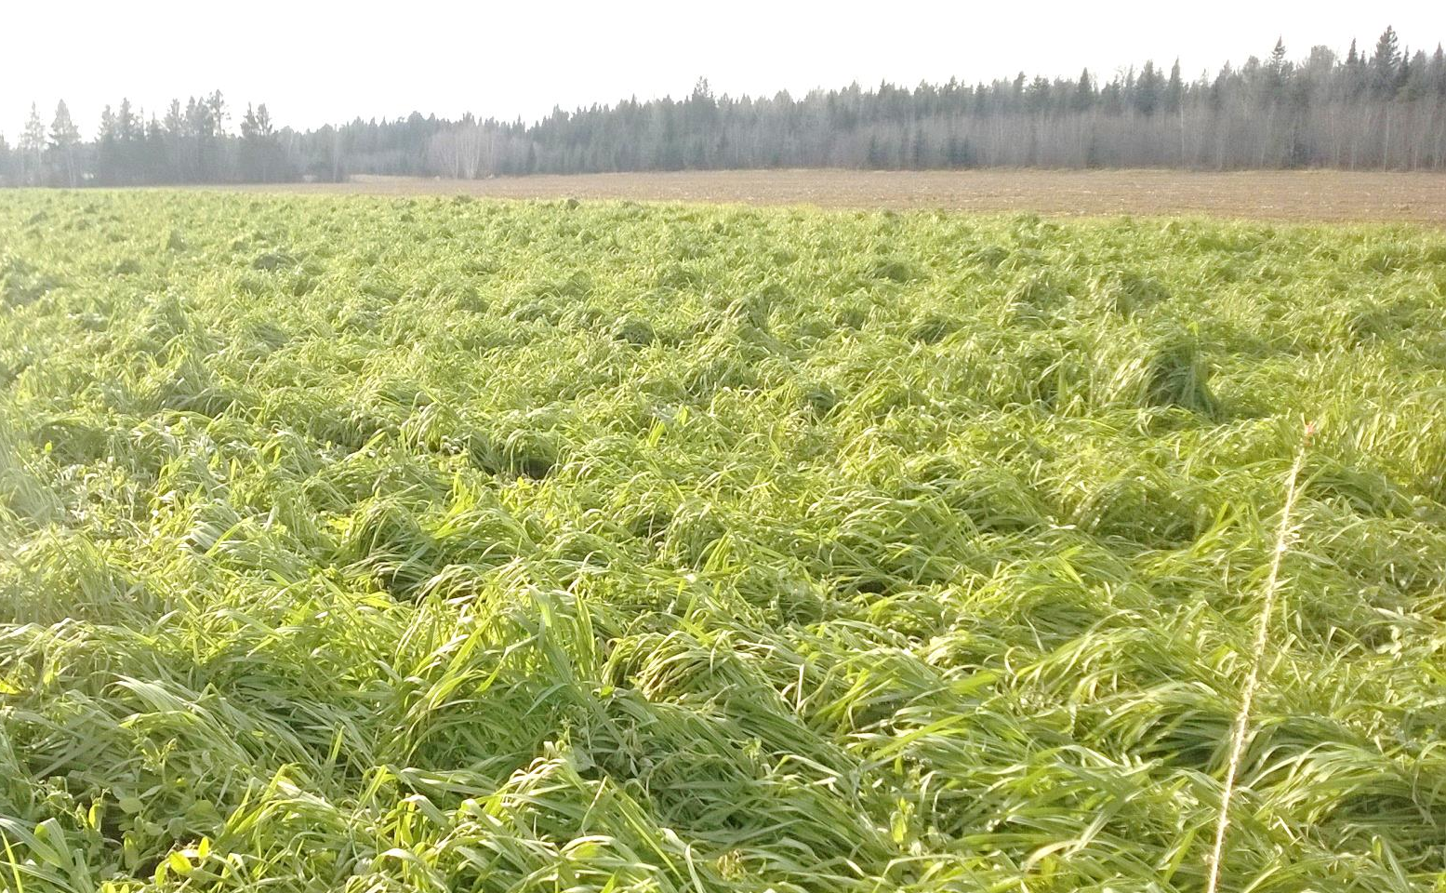
2e prix – 300$ Auberge le Baluchon
Les Terres Maraîchères Norvie
96% de couverture

Slide 14
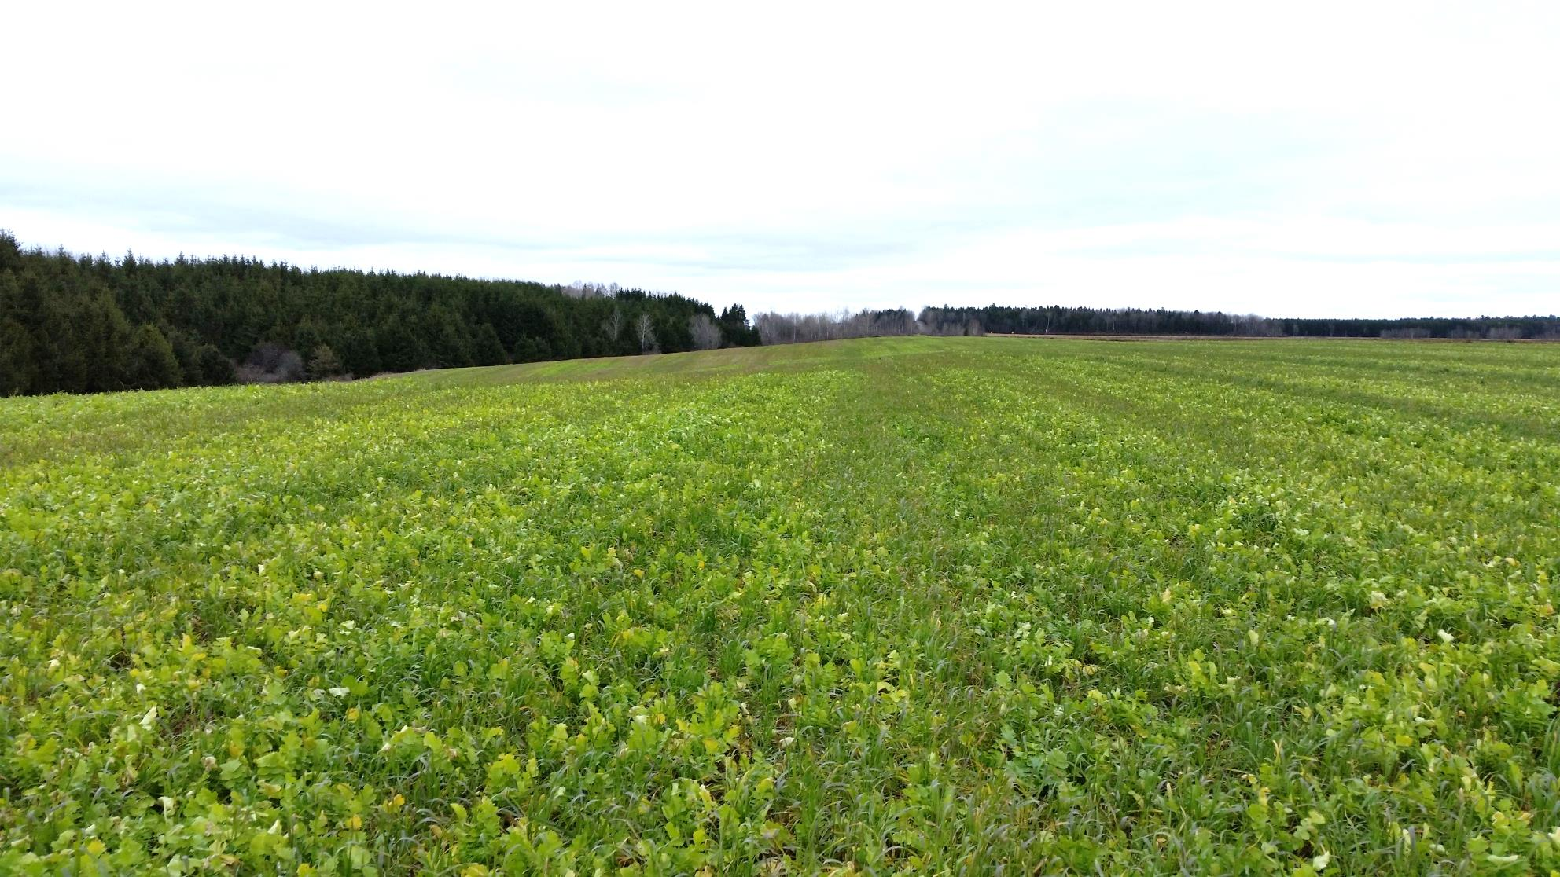
1er prix – 400$ Hôtel Sacacomie
Pierre Thiffault
99% de couverture
Semé 26 août 2016
Notes:
Auberge du Lac St-Pierre : Comprend une nuitée dans une chambre-salon ou mezzanine côté fleuve, un souper table d’hôte (5 services) et un déjeuner complet d’une valeur de 300$ (services et taxes inclus).

Slide 15
Conclusion
Nécessaire de planifier dès la commande hivernale des semences
Encore de la réticence à ne pas travailler le sol à l’automne
À chacun sa formule

